Slide 1
ПОЛІПШЕННЯ ЯКОСТІ ВОДИ

Slide 2
Якщо під рукою немає води потрібної якості, його можна поліпшити одним з таких способів: Поліпшити якість питної води можна за допомогою фільтрів. Щоправда, не варто купувати дуже дорогі іноземні фільтри, які прибирають з неї не тільки органічні домішки, іржу, бактерії, хлор і важкі метали, але також і мінеральні солі. З обережністю слід відноситися до фільтрів, де в якості одного з очищувальних елементів застосовується срібло. Далеко не всім цей благородний метал показаний.

Slide 3
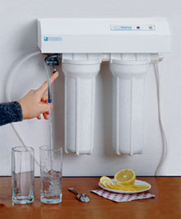
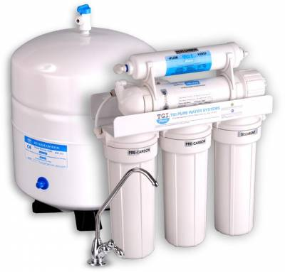

Slide 4
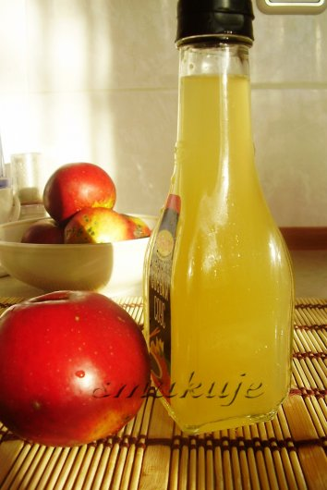
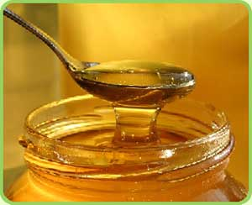
Якщо в будинку немає очищувачів води, то рекомендується взяти на замітку наступні рецепти:
1) В місцевостях, де води трохи, пити її слід з невеликою кількістю оцету: 1 л води - 1-2 чайні ложки яблучного оцету і меду, 3-5 крапель 5%-го йоду (В такому середовищі мікроби гинуть за кілька хвилин).

Slide 5
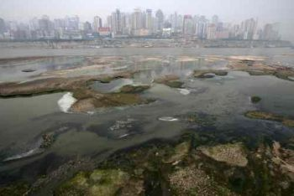
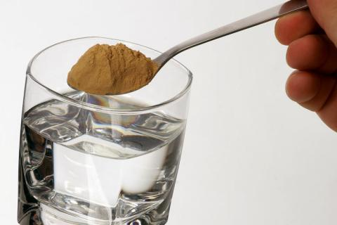
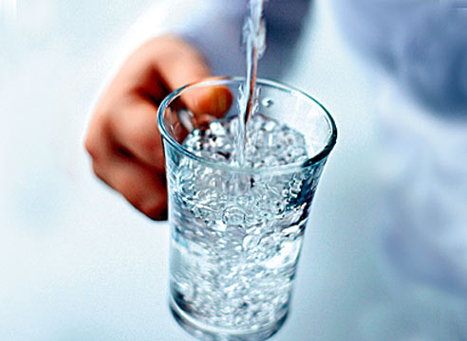
2)Закип'ятити гірку або погану воду і кинути в неї чисту глину й клубки вовни, потім вийняти їх і віджати. Віджата вода буде набагато кращої якості;

Slide 6
3) Додати у воду вино;

Slide 7
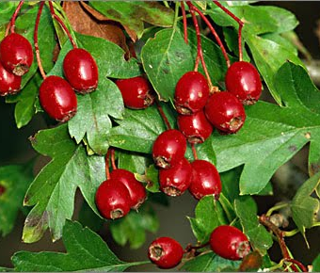
4)Солону воду можна пити, додавши в неї ягоди глоду

Slide 8
5) Змішати воду з чистою землею, після чого дати їй відстоятися.

Slide 9
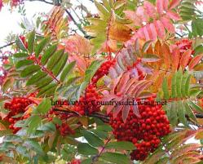
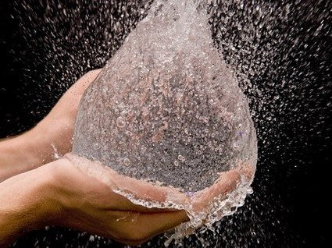
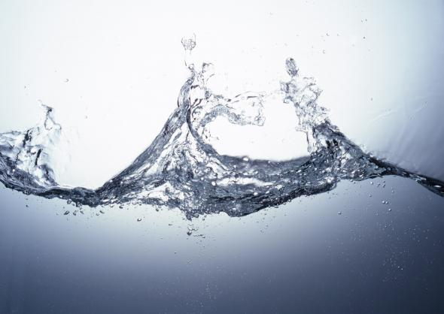
6) 10-15 листків горобини на 1-3 л води роблять її чистою через 2 години (навіть болотну, мисливці це знають).
Листя можна використовувати повторно, тільки потрібно обережно промити чистою водою і потім вже настоювати не менше 3 годин. Листя висушують в тіні і для зберігання складають у дерев'яний ящик чи картонну коробку.

Slide 10
Воду корисно пити перед кожним прийомом їжі, але в невеликій кількості (по 3-4 ковтки).

